Slide 1


MODELARE ȘI SIMULAREA STRATEGIEI DE DOZARE A MEDICAMENTELOR
STUDENT
Patrania Bogdan Andrei
COORDONATOR
Conf. Dr. Ing. Coman Simona
Iunie 2023

Slide 2

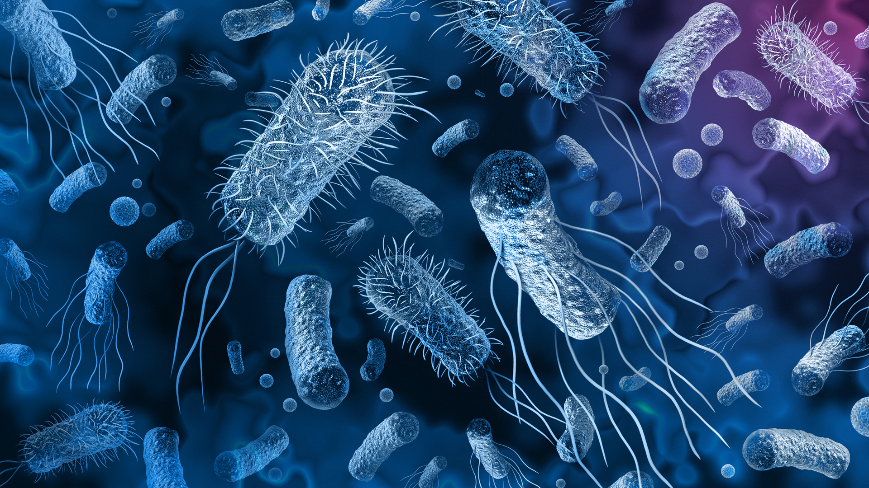
Descrierea problemei

Slide 3
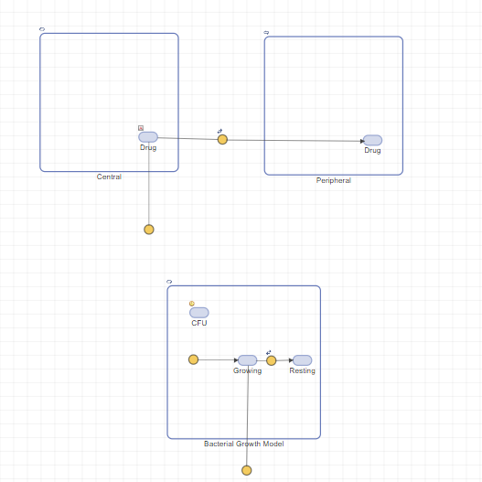
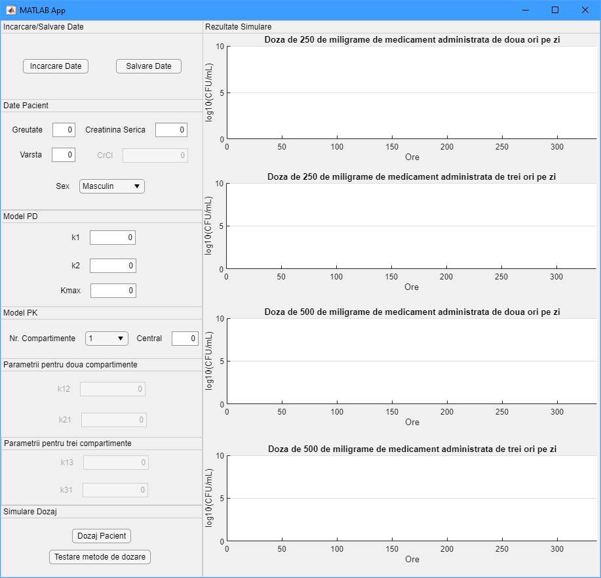


Structura proiectului
MODEL PK/PD
SIMULĂRI
INTERFAȚA
Simbiology
MATLAB
AppDesigner

Slide 4
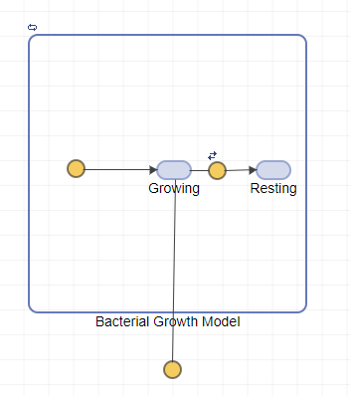
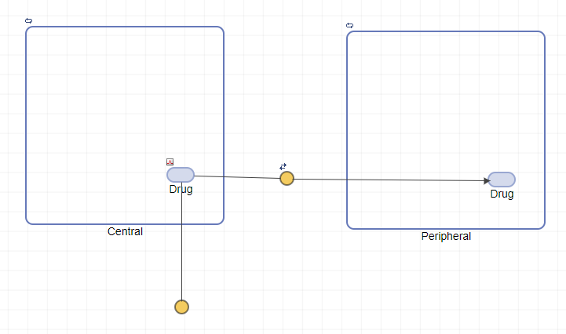


Modelul PK/PD
MODELUL PK
MODELUL PD

Slide 5
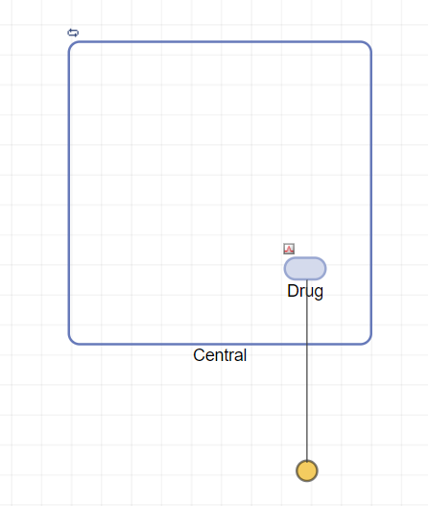
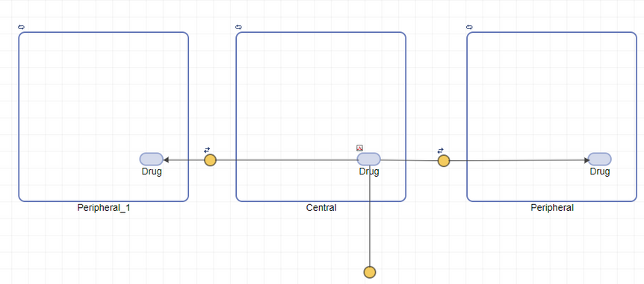

Modelul PK
Proiectul prezintă trei tipuri de modelele PK bazate pe numărul de compartimente:
Un compartiment;
Două compartimente;
Trei Compartimente.
UN COMPARTIMENT
DOUĂ COMPARTIMENTE
TREI COMPARTIMENTE

Slide 6


Modelele PK
SIMPLITATE
TIMP DE CALCUL SCURT
ESTIMAREA PARAMETRILOR
LIPSA DETALIILOR FIZIOLOGICE
CAPTAREA LIMITATĂ A FARMACOCINETICII COMPLEXE
MODELUL PK CU UN SINGUR COMPARTIMENT

Slide 7
Modelele PK
REPREZENTARE ÎMBUNĂTĂȚITĂ A DISTRIBUȚIEI MEDICAMENTULU
CAPTAREA ELIMINĂRII ÎNTÂRZIATE
COMPLEXITATE MAI MARE
TIMP DE CALCUL MAI RIDICAT
MODELUL PK CU DOUĂ COMPARTIMENTE

Slide 8
Modelele PK
REPREZENTAREA PRECISA A FARMACOCINETICII
EVALUAREA MAI DETALIATA A PARAMETRILOR
FLEXIBILITATE MAI MARE
CEA MAI MARE COMPLEXITATE
CEL MAI RIDICAT TIMP DE CALCUL
NECESITAREA A UNOR DATE MAI DETALIATE
MODELUL PK CU TREI COMPARTIMENTE

Slide 9
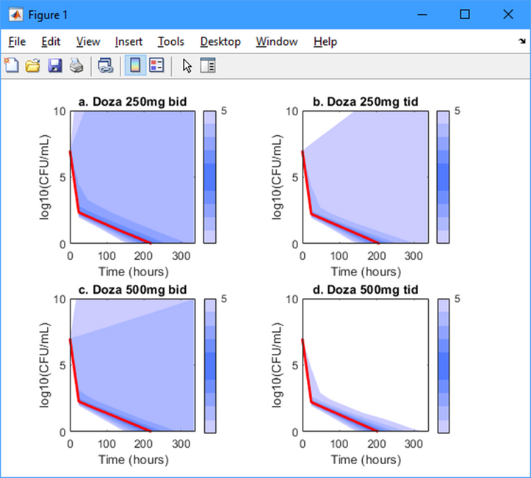
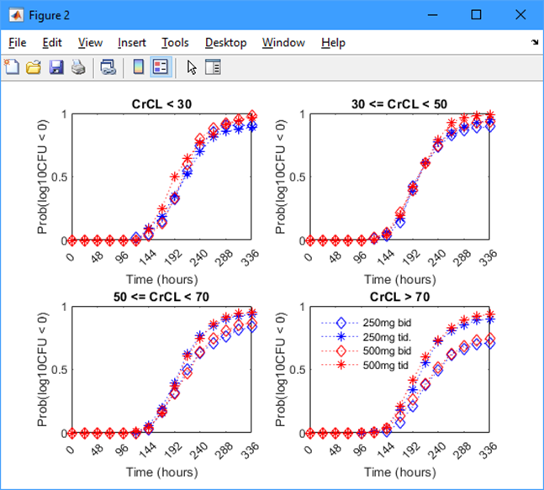
Simulări
SIMULARE NIVELE DE CFU
ALE PACIENȚILOR
SIMULARE EFECT FUNCȚIEI RENALE

Slide 10
Interfața
DATE PACIENT
PARAMETRII MODEL PD
Greutate
Vârstă
Sex
Creatinină Serică
Rata de eliminare a creatininei(CrCl)
Ratele de transformare biochimică (k1,k2)
Constanta de rată maximă de ucidere(Kmax)
PARAMETRII MODEL PK
Numărul de comparimente al modelului
Compartimentul principal de distribuție al medicamentului în organism (Central)
Ratele de transfer între compartimente (k12,k21,k13,k31)

Slide 11

Demo

Slide 12
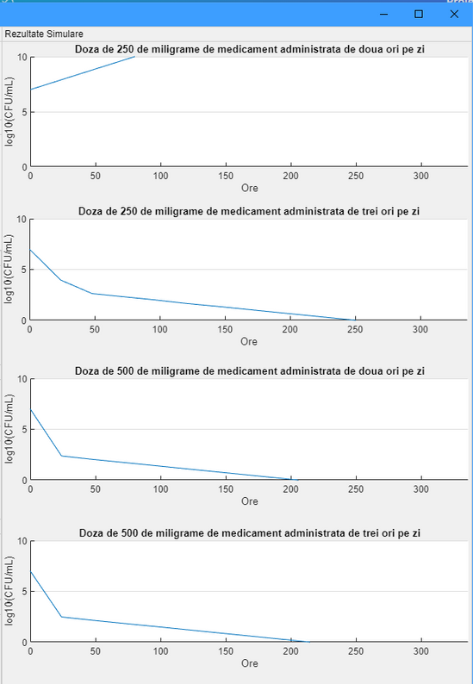
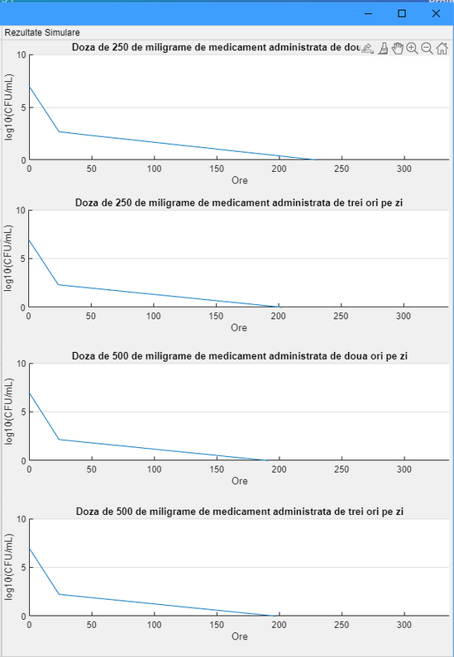
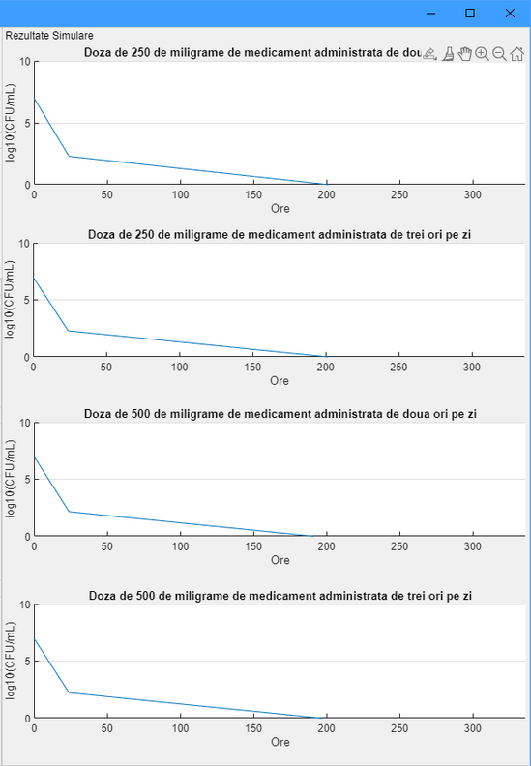
Interpretare rezultate

Slide 13
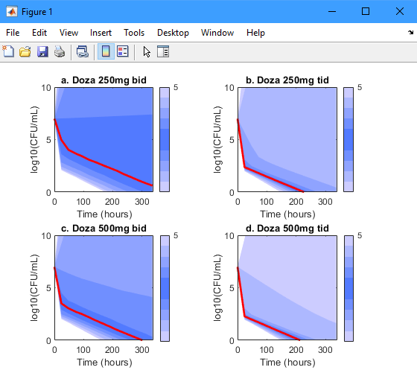
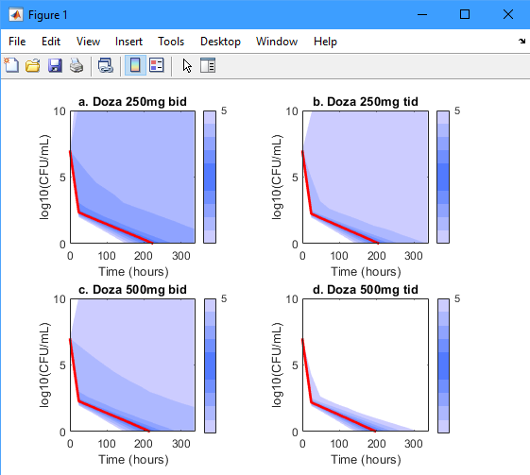
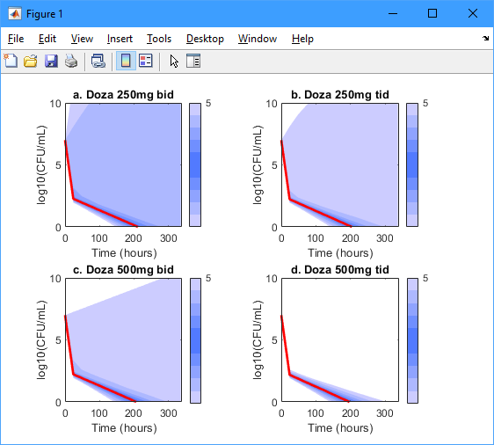
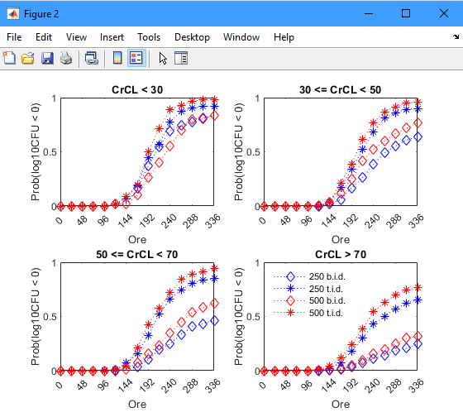
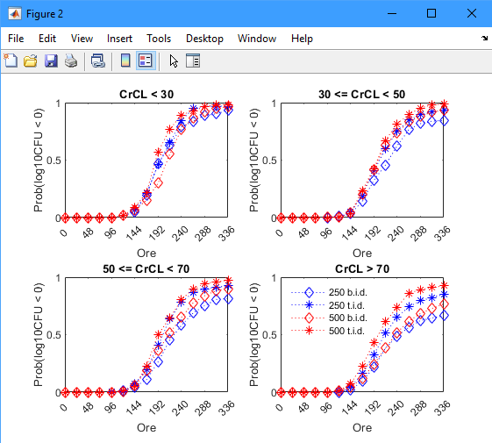
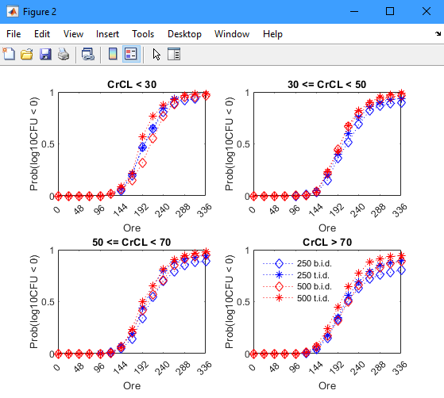

Slide 14
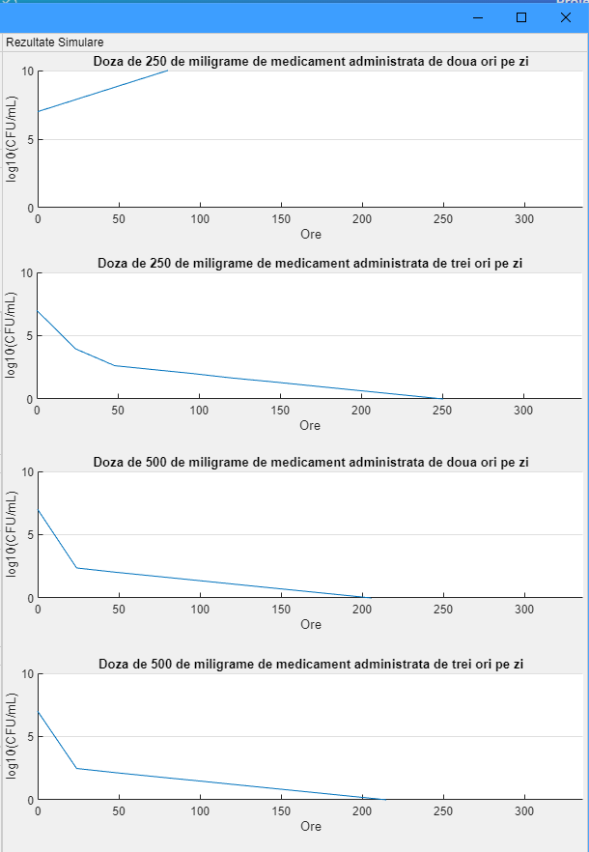
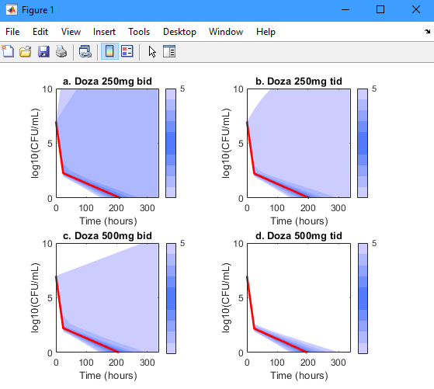
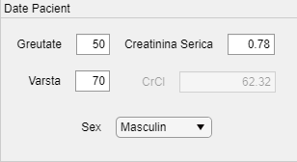
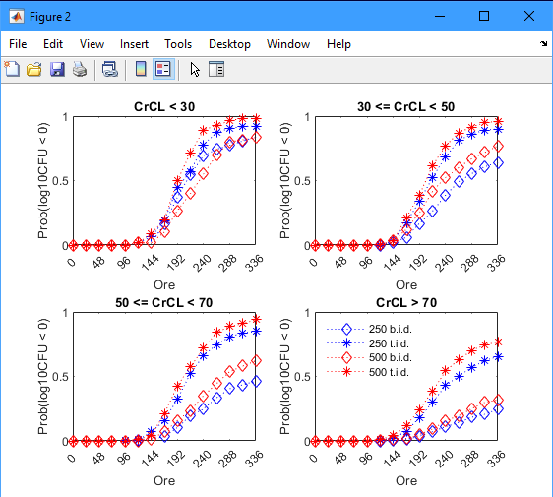

Slide 15




Direcții viitoare de dezvoltare
OPTIMIZAREA PROGRAMULUI
SALVAREA ISTORICULUI PACIENTULUI
AUTOMATIZAREA MODELULUI PK/PD

Slide 16
Vă mulțumesc

